Slide 1
Les systèmes industriels
Schéma Partie Opérative PO, Partie Commande PC
EXEMPLES
Ph. Dutour
Techphil.fr

Slide 2
PARTIE OPERATIVE (P.O.)
Pré-
Actionneurs
Contacteurs,
Variateurs,
Distributeur
(interface
puissance
électrique
pneumatique
Hydraulique) ….
Actionneurs
Résistance
Lampe, Vérins
Moteur
Tout ce qui
transforme
l’énergie électrique,
pneumatique,
hydraulique en une
Action utile au
système
EFFECTEURS
Mandrin, forêt, perceuse,
tube, bac, plaque chauffante, Pales, hélice
Toute partie mécanique utile à une fonction du système
(lien physique entre
l’actionneur et le capteur)
Capteurs
Fin de course
Détecteur proximité
Sonde température
Capteur de débit
Thermostat,
pressostat…
Capteurs
Fin de course
Détecteur proximité
Sonde température
Capteur de débit
Thermostat, pressostat…
INFORMATIONS
W: Disjoncteurs, Sectionneurs
Transformateurs, Filtres,
Thermiques…….
PARTIE COMMANDE (P.C.)
ORDRES
API Automate Programmable Industriel, Relais électriques, pneumatiques;,Carte électronique, portes logiques…
Sorties TOR
Sorties Analogiques
Borniers
Entrées TOR,
Entrée Analogique
Bornier….
Logique de commande
Logique programmée,
Logique cablée
IHM:
Bouton poussoir
Sélecteur, Voyants
Supervision …..

Slide 3
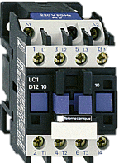
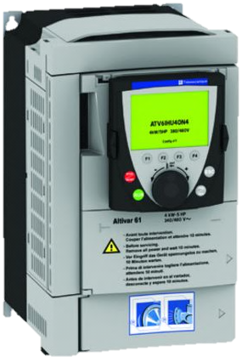
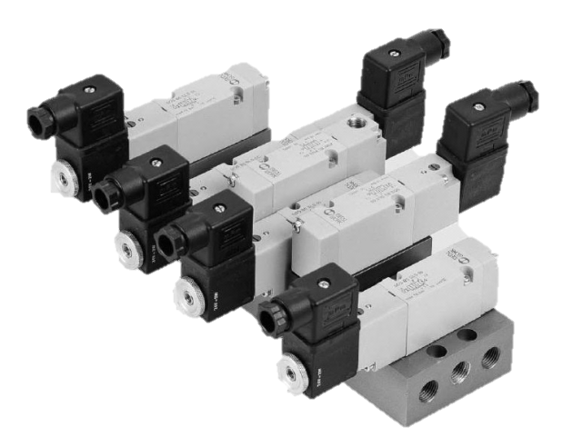
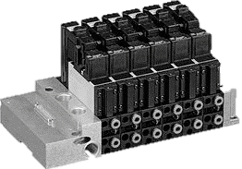
PARTIE OPERATIVE (P.O.)
Pré-
Actionneurs
Contacteurs,
Variateurs,
Distributeur
(interface
puissance
électrique
pneumatique
Hydraulique) ….
Actionneurs
Résistance
Lampe,Vérins
Tout ce qui
transforme
l’énergie électrique,
pneumatique,
hydraulique en une
Action utile au
système
EFFECTEURS
Mandrin, forêt, perceuse,
tube, bac, plaque chauffante, Pales, helice….
Toute partie mécanique utileà une fonction du système
(lien physique entre
l’actionneur et le capteur)
Capteurs
Fin de course
Détecteur proximité
Sonde température
Capteur de débit
Thermostat, pressostat…
INFORMATIONS
W: Disjoncteurs, Sectionneurs
Transformateurs, Filtres,
Thermiques…….
PARTIE COMMANDE (P.C.)
ORDRES
API Automate Programmable Industriel, Relais électriques, pneumatiques;,Carte électronique, portes logiques…
Sorties TOR
Sorties Analogiques
Borniers
Entrées TOR,
Entrée Analogique
Bornier….
Logique de commande
Logique programmée,
Logique cablée
IHM:
Bouton poussoir
Sélecteur, Voyants
Supervision …..

Slide 4
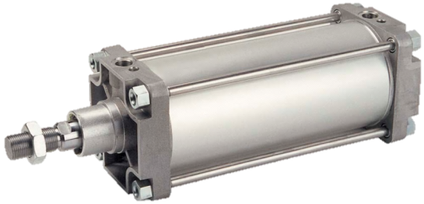
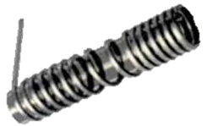
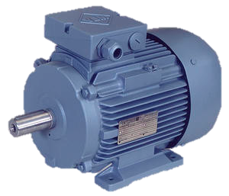
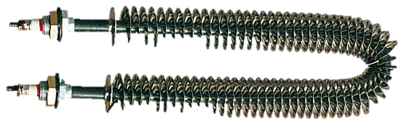
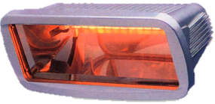
PARTIE OPERATIVE (P.O.)
Pré-
Actionneurs
Contacteurs,
Variateurs,
Distributeur
(interface
puissance
électrique
pneumatique
Hydraulique) ….
Actionneurs
Résistance
Lampe, Vérins
Moteur
Tout ce qui
transforme
l’énergie électrique,
pneumatique,
hydraulique en une
Action utile au
système
EFFECTEURS
Mandrin, forêt, perceuse,
tube, bac, plaque chauffante, Pales, helice….
Toute partie mécanique utileà une fonction du système
(lien physique entre
l’actionneur et le capteur)
Actionneurs
Résistance
Lampe,Vérins
Tout ce qui
transforme
l’énergie électrique,
pneumatique,
hydraulique en une
Action utile au
système
Capteurs
Fin de course
Détecteur proximité
Sonde température
Capteur de débit
Thermostat, pressostat…
INFORMATIONS
W: Disjoncteurs, Sectionneurs
Transformateurs, Filtres,
Thermiques…….
PARTIE COMMANDE (P.C.)
ORDRES
API Automate Programmable Industriel, Relais électriques, pneumatiques;,Carte électronique, portes logiques…
Sorties TOR
Sorties Analogiques
Borniers
Entrées TOR,
Entrée Analogique
Bornier….
Logique de commande
Logique programmée,
Logique cablée
IHM:
Bouton poussoir
Sélecteur, Voyants
Supervision …..

Slide 5
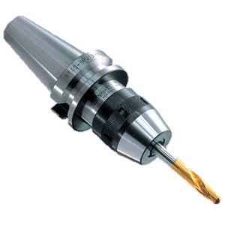
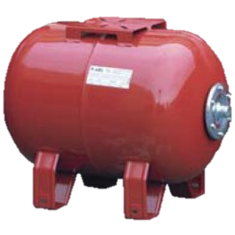
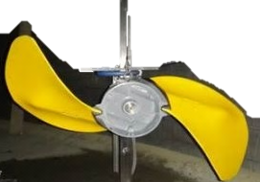
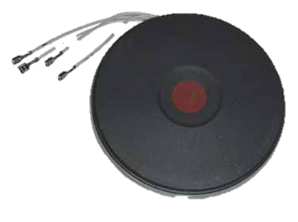
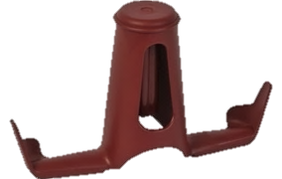
PARTIE OPERATIVE (P.O.)
Pré-
Actionneurs
Contacteurs,
Variateurs,
Distributeur
(interface
puissance
électrique
pneumatique
Hydraulique) ….
Actionneurs
Résistance
Lampe, Vérins
Tout ce qui
transforme
l’énergie électrique,
pneumatique,
hydraulique en une
Action utile au
système
EFFECTEURS
Mandrin, forêt, perceuse,
bac, tube, Pales, hélice plaque chauffante, ….
Toute partie mécanique utile à une fonction du système
(lien physique entre
l’actionneur et le capteur)
Capteurs
Fin de course
Détecteur proximité
Sonde température
Capteur de débit
Thermostat, pressostat…
INFORMATIONS
W: Disjoncteurs, Sectionneurs
Transformateurs, Filtres,
Thermiques…….
PARTIE COMMANDE (P.C.)
ORDRES
API Automate Programmable Industriel, Relais électriques, pneumatiques;,Carte électronique, portes logiques…
Sorties TOR
Sorties Analogiques
Borniers
Entrées TOR,
Entrée Analogique
Bornier….
Logique de commande
Logique programmée,
Logique cablée
IHM:
Bouton poussoir
Sélecteur, Voyants
Supervision …..

Slide 6
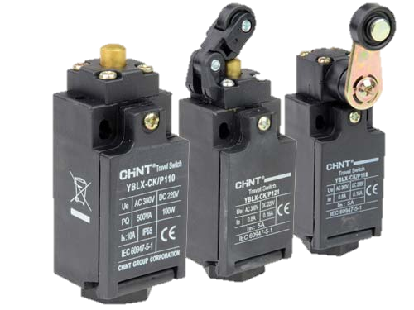
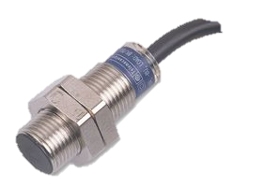
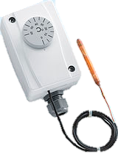
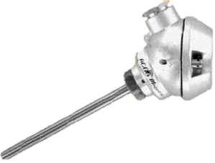
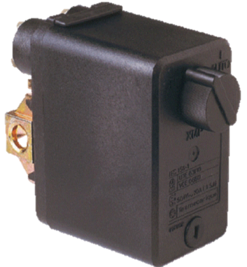
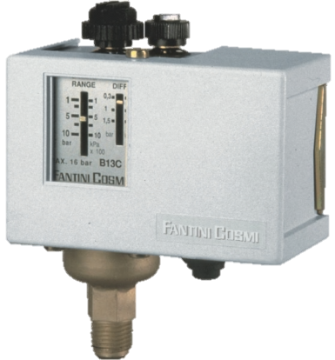
PARTIE OPERATIVE (P.O.)
Pré-
Actionneurs
Contacteurs,
Variateurs,
Distributeur
(interface
puissance
électrique
pneumatique
Hydraulique) ….
Actionneurs
Résistance
Lampe,Vérins
Tout ce qui
transforme
l’énergie électrique,
pneumatique,
hydraulique en une
Action utile au
système
EFFECTEURS
Mandrin, forêt, perceuse,
tube, bac, plaque chauffante, Pales, hélice
Toute partie mécanique utile à une fonction du système
(lien physique entre
l’actionneur et le capteur)
Capteurs
Fin de course
Détecteur proximité
Sonde température
Capteur de débit
Thermostat,
pressostat…
INFORMATIONS
W: Disjoncteurs, Sectionneurs
Transformateurs, Filtres,
Thermiques…….
PARTIE COMMANDE (P.C.)
ORDRES
API Automate Programmable Industriel, Relais électriques, pneumatiques;,Carte électronique, portes logiques…
Sorties TOR
Sorties Analogiques
Borniers
Entrées TOR,
Entrée Analogique
Bornier….
Logique de commande
Logique programmée,
Logique cablée
IHM:
Bouton poussoir
Sélecteur, Voyants
Supervision …..

Slide 7
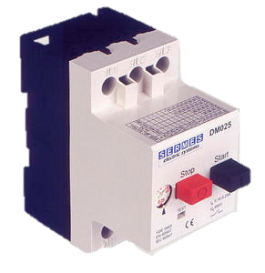
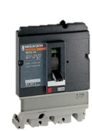
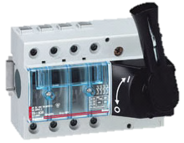
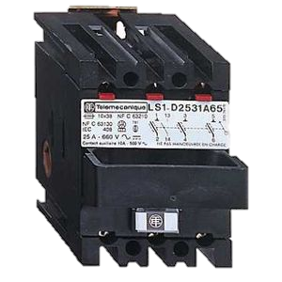
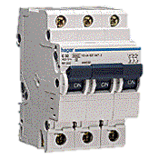
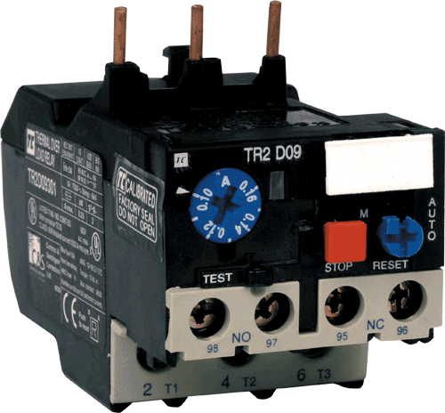
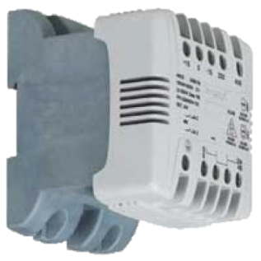
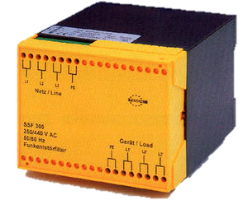
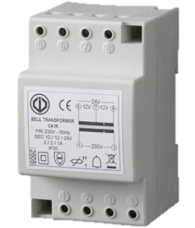
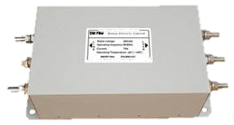
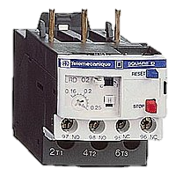
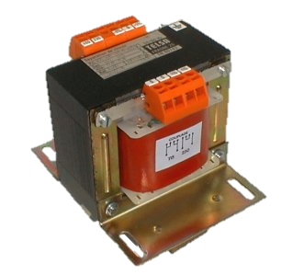
PARTIE OPERATIVE (P.O.)
Pré-
Actionneurs
Contacteurs,
Variateurs,
Distributeur
(interface
puissance
électrique
pneumatique
Hydraulique) ….
Actionneurs
Résistance
Lampe,Vérins
Tout ce qui
transforme
l’énergie électrique,
pneumatique,
hydraulique en une
Action utile au
système
EFFECTEURS
Mandrin, forêt, perceuse,
tube, bac, plaque chauffante, Pales, hélice
Toute partie mécanique utile à une fonction du système
(lien physique entre
l’actionneur et le capteur)
Capteurs
Fin de course
Détecteur proximité
Sonde température
Capteur de débit
Thermostat,
pressostat…
Capteurs
Fin de course
Détecteur proximité
Sonde température
Capteur de débit
Thermostat, pressostat…
INFORMATIONS
W: Disjoncteurs, Sectionneurs
Transformateurs, Thermiques
Filtres,
…….
PARTIE COMMANDE (P.C.)
ORDRES
API Automate Programmable Industriel, Relais électriques, pneumatiques;,Carte électronique, portes logiques…
Sorties TOR
Sorties Analogiques
Borniers
Entrées TOR,
Entrée Analogique
Bornier….
Logique de commande
Logique programmée,
Logique cablée
IHM:
Bouton poussoir
Sélecteur, Voyants
Supervision …..

Slide 8
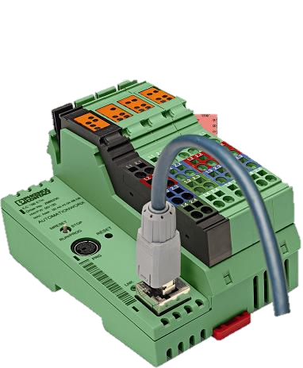
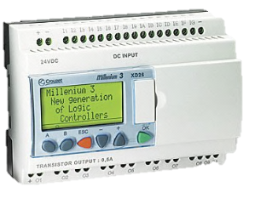
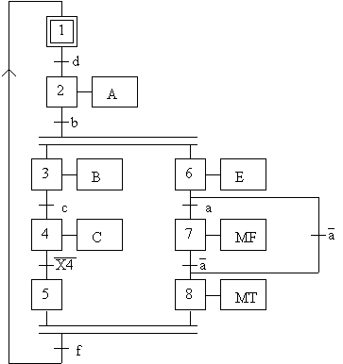
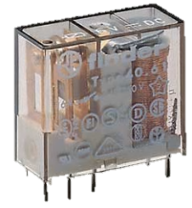
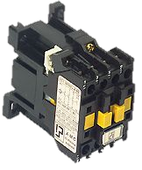
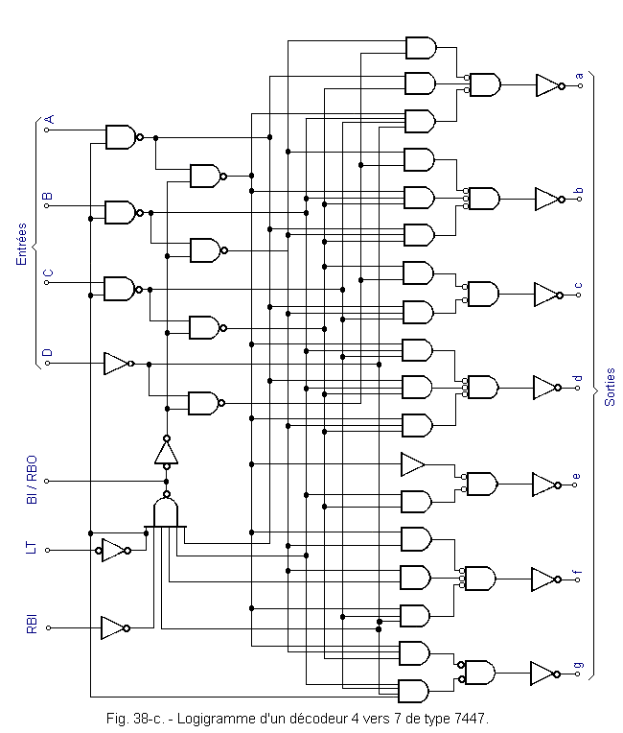
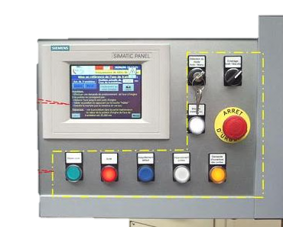
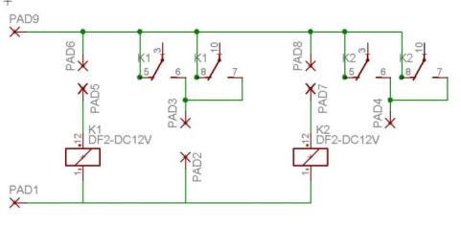
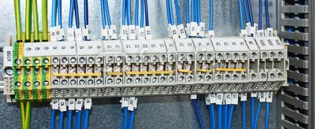
PARTIE OPERATIVE (P.O.)
Pré-
Actionneurs
Contacteurs,
Variateurs,
Distributeur
(interface
puissance
électrique
pneumatique
Hydraulique) ….
Actionneurs
Résistance
Lampe,Vérins
Tout ce qui
transforme
l’énergie électrique,
pneumatique,
hydraulique en une
Action utile au
système
EFFECTEURS
Mandrin, forêt, perceuse,
tube, bac, plaque chauffante, Pales, hélice
Toute partie mécanique utile à une fonction du système
(lien physique entre
l’actionneur et le capteur)
Capteurs
Fin de course
Détecteur proximité
Sonde température
Capteur de débit
Thermostat,
pressostat…
Capteurs
Fin de course
Détecteur proximité
Sonde température
Capteur de débit
Thermostat, pressostat…
INFORMATIONS
W: Disjoncteurs, Sectionneurs
Transformateurs, Filtres,
Thermiques…….
PARTIE COMMANDE (P.C.)
ORDRES
API Automate Programmable Industriel, Relais électriques, pneumatiques;,Carte électronique, portes logiques…
Sorties TOR
Sorties Analogiques
Borniers
Entrées TOR,
Entrée Analogique
Bornier….
Logique de commande
Logique programmée,
Logique cablée
IHM:
Bouton poussoir
Sélecteur, Voyants
Supervision …..

